Slide 1
Ажурный ёлочный шарик. 2 урока
Учитель технологии
МБОУ СОШ №1 г. Лакинска
Халитова Татьяна Петровна

Slide 2
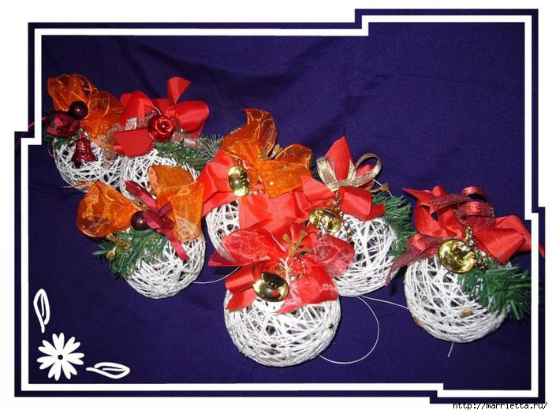
Ажурный елочный шарик

Slide 4
Подготовим рабочее место.

Slide 5
Надуем напальчник так, чтобы получился шарик и завяжем ниткой.

Slide 6
Получше завяжем. Внимание послушаем, не пищит ли шарик, выпуская воздух.

Slide 7
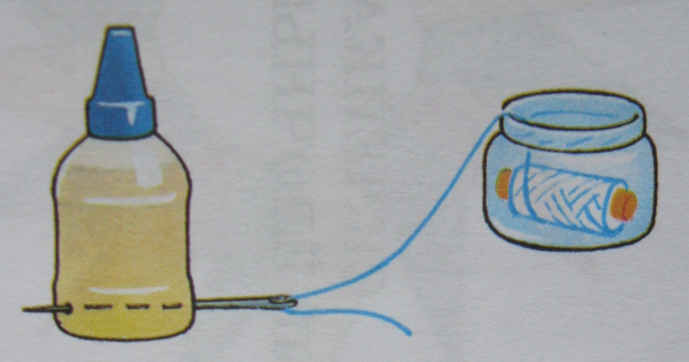
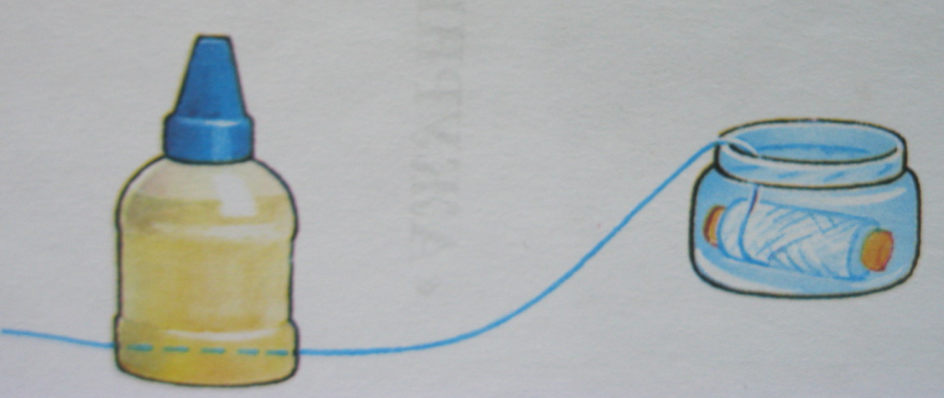
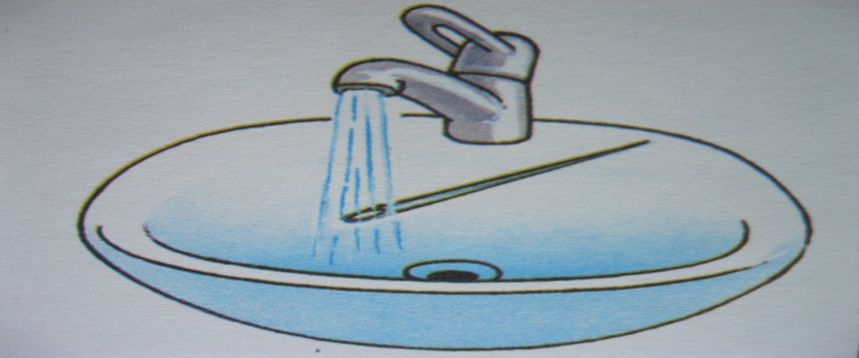
1. Проколем пластмассовый флакон с клеем ближе ко дну. 2. Протянем через него нитку. 3. Иглу снимем и сразу вымоем и положим в игольницу.

Slide 8
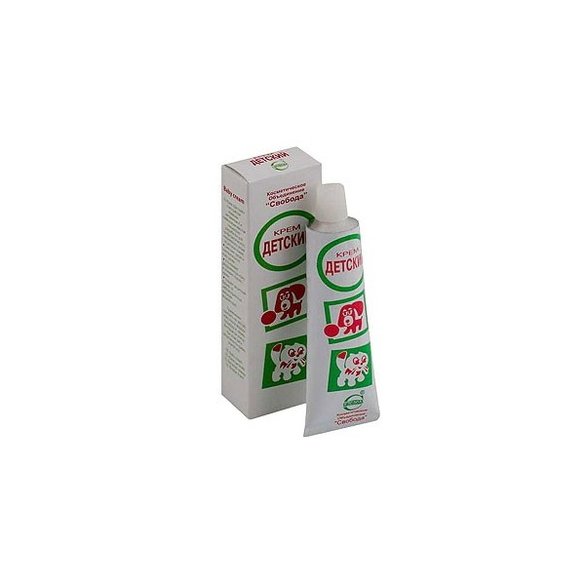
Маленькая хитрость.
Намажем шарик детским кремом

Slide 9
Обмотаем шарик мокрой ниткой часто-часто.

Slide 10
Обрежем нитку с двух сторон от флакона. Внутри останется обрезок-замочек. Вымой ножницы от клея и убери на место.

Slide 11
Чтобы клей не выливался приклеим на отверстия заплатки из газеты.

Slide 12
Подвесим мокрый кокон на скрепке для просушки. Уберем рабочее место, выбросим мусор.

Slide 13
- Как называется наша основная деталь?
- Что такое кокон?
- Для чего мы обрабатывали нити силикатным клеем?
- Что мы сегодня успели сделать за урок?
- С какими трудностями вы столкнулись?

Slide 14
2 урок Когда кокон высох, проколем резиновый шарик.

Slide 15
Аккуратно вытаскиваем обрывки шарика из кокона, не давая шарику деформироваться

Slide 16
Сделаем шарику подвес

Slide 17
Украсим блестками-конфетти. Уберем рабочее место, выбросим мусор.

Slide 18
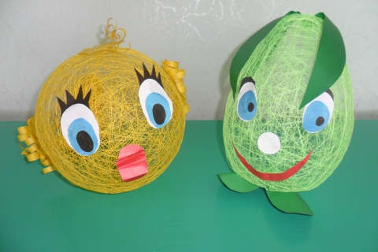
Продолжите высказывание: «Мне техника «Волшебная паутинка» …, потому что…»

Slide 19
Используемая литература.
Геронимус Т. М. Технология: Я всё умею делать сам: рабочая тетрадь к учебнику для 4 класса. М.: АСТ-ПРЕСС ШКОЛА, 2010, 256 с.
Лебедева Е. Г Трудовое обучение. 4 класс: поурочные планы по учебнику «Маленький мастер» Т. М. Геронимус. Волгоград: Учитель, 2099, 73 с.
Изображение коконов http://img0.liveinternet.ru/images/attach/c/4/78/532/78532878_large_p1130128.jpg
Изображение детского крема http://make-up.passion.ru/photos_products/2000/1329/krem-detskiy_1329_9088.jpg
Изображение игрушек из коконов. ttp://img10.proshkolu.ru/content/media/pic/std/4000000/3824000/3823510-563cab8d4e506eef.jpg

